Slide 1
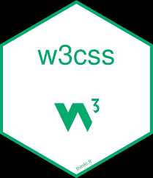
W3.css

Slide 2
1. Introduction à W3.CSS
W3.CSS est un framework CSS moderne, créé par W3Schools, qui permet de créer rapidement des sites web beaux, professionnels, réactifs (responsive) et compatibles mobiles.
Pourquoi utiliser W3.CSS ?
Il est simple : aucune configuration compliquée.
Il est léger : charge très vite.
Il est responsive automatiquement : s’adapte aux écrans.
Il est sans JavaScript : fonctionne uniquement avec du HTML + CSS.
Il contient plus de 200 classes prêtes à l’emploi.

Slide 3
2. Installation simple
W3.CSS s’installe en ajoutant une seule ligne dans la balise <head> de la page :
Explication :
On ne télécharge rien.
On utilise directement le fichier hébergé par W3Schools.
Dès cette ligne ajoutée, toutes les classes W3.CSS deviennent utilisables.

Slide 4

3. Les classes de couleurs
W3.CSS propose des couleurs prêtes à l’emploi sous forme de classes.
Exemple simple :
Explication :
w3-blue, w3-green, etc. modifient le fond.
w3-padding ajoute automatiquement un espace à l’intérieur.
Les couleurs disponibles sont très nombreuses :
w3-blue, w3-red, w3-teal, w3-black, w3-yellow, w3-grey, w3-purple, etc.

Slide 5

4. Les boutons (w3-button)
Les boutons dans W3.CSS sont très simples à utiliser.
Exemple :
Explication :
w3-button transforme instantanément n’importe quel élément en bouton.
w3-blue = couleur.
w3-round-large = coins arrondis.

Slide 6
5. Alignement et centrage
Exemple :
Explication :
w3-center centre horizontalement.
w3-right aligne à droite..

Slide 7

6. Le système de grille (layout responsive)
C’est la partie la plus importante de W3.CSS.
Elle permet de créer des colonnes et des mises en page responsives.
Exemple :
Explication :
w3-row : lignes contenant des colonnes.
w3-col : indique une colonne.
s12 : sur petit écran → 12 colonnes (100% de la largeur).
m6 : sur écran moyen → 6 colonnes.
L4 : sur grand écran → 4 colonnes.

Slide 8

7. Les cartes (w3-card)
Permet de créer des blocs propres, utilisés pour profils, produits ou contenus.
Exemple :
Explication :
w3-card ajoute une ombre élégante.
w3-white donne un fond blanc.
w3-padding ajoute automatiquement un espace à l’intérieur.

Slide 9
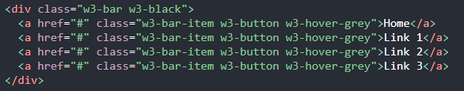
8. La barre de navigation (w3-bar)
La barre de navigation horizontale se fait très facilement.
Exemple :
Explication :
w3-bar transforme le div en barre horizontale.
w3-bar-item : style uniforme des éléments.
w3-hover-grey : effet survol.

Slide 10
9. Les images : bordures et coins arrondis
Bordure simple :
Bordure + coins arrondis :
Explication :
w3-border = bordure noire fine.
w3-round-large = coins arrondis élégants.

Slide 11

10.Les conteneurs et les textes
Les conteneurs:
Ils servent à organiser la page et ajouter un padding automatique.(16px)
Ils sont utilisés pour les sections, titres, paragraphes.
Ex:
Les textes:
Taille : w3-small , w3-large , w3-xlarge , w3-xxlarge
Style : w3-bold , w3-text-blue , w3-text-red
Alignement : w3-center , w3-left , w3-right

Slide 12

11.Les formulaires
Pour créer un formulaire ,on utilise:
Cela donne ainsi une zone à remplir sur une page:

